Slide 1
Estructuras textuales y artículos académicos
José Manuel Graus
Rodolfo Morrison

Slide 2
Estructuras textuales
Estructuras textuales: Recomendaciones
Título
Resumen
Palabras clave
Introducción
Metodología, resultados
Análisis y discusión
Conclusiones

Slide 3
Estructuras textuales

Slide 4
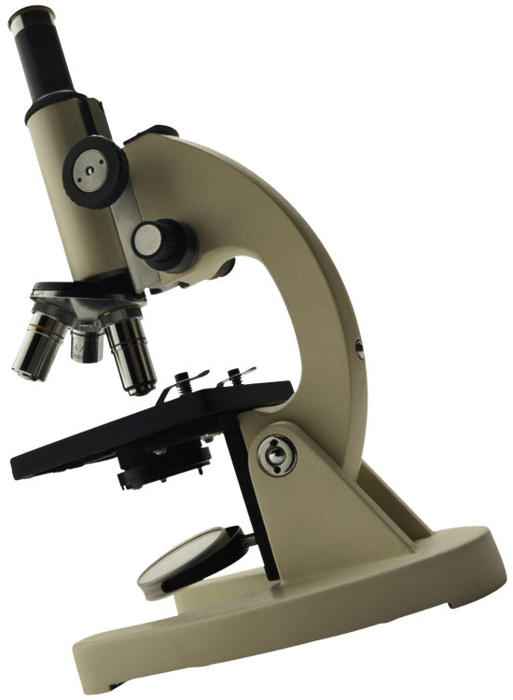
Recomendaciones
Comunicación científica.
Nuevos saberes, desarrollo de la investigación; discusión teórica de experiencias; identificar “el estado del arte”; análisis crítico; revisión de metodología.

Slide 5
Título
Designa a un “objeto” de la realidad.
Identifica un texto en particular al funcionar como su nombre propio.
Dice algo más acerca de su texto correspondiente, por lo cual es un primer puente hacia el lector.

Slide 6
¿Cómo titular artículos?
La extensión, la estructura y la retórica textual en un título, dependen del género al que pertenece el escrito.
Es la parte más importante del texto.
Pueden ser formulados como pregunta.
Debe ser preciso y completo, no debe sobrecargarse con elementos indicativos ni necesariamente hay que añadir un subtítulo.
El título debe ser una etiqueta que permite identificar al artículo.
Usar el menor número de palabras posibles.

Slide 7
¿Cómo titular artículos?
Algunos pasos:
Lluvia de ideas; título provisional, pero titular al final del escrito; puede integrar parte de la formulación del problema u objetivo; precisión léxica, buscar sinónimos.
En lo posible prescindir de abreviaturas, paréntesis, fórmulas, caracteres desconocidos o palabras complejas de difícil pronunciación.
Al redactar el título, preguntarse: “¿Cómo buscaría yo esta información en un índice o en una base de datos?”
Se sugiere una extensión máxima de 12 palabras.

Slide 8
Resumen
Deben brindar una idea clara y exacta del artículo original.
Abstract → permite un acceso rápido a los contenidos.
Debe permitir la identificación rápida del tema, la metodología, los resultados y las conclusiones.

Slide 9
Resumen
Algunas sugerencias según tipos de resúmenes:
Artículo teórico o de revisión:
El tema en una sola oración.
El objetivo o tesis.
Las fuentes utilizadas.
Conclusiones.
Artículo metodológico:
Tipo de método que se propone, se evalúa o discute.
Las características del método planteado.
El rango de aplicación del método.
El comportamiento del método.

Slide 10
Resumen
Es el párrafo más relevante, ya que corresponde a la primera información.
¿Cómo se construye?
Omitir: suprimir toda la información de poca importancia, siempre y cuando no tenga una función posterior dentro del texto.
Seleccionar: se trata de escoger la información más relevante para la construcción del resumen.
Generalizar: consiste en sustituir una serie de conceptos por un concepto más amplio que los abarca a todos.
Integrar: permite agrupar una serie de conceptos o ideas que tienen relación entre sí o ciertas relaciones de afinidad.

Slide 11
Resumen
Otras estructuras para AC:
Introducción: Intención del autor, supuestos, tesis o hipótesis del trabajo; planteamiento del problema; Información sobre los antecedentes; Metas, objetivos y tipo de investigación.
Metodología: Información sobre el diseño la investigación, cómo se efectuó́ el estudio, procedimientos o herramientas y participantes.
Resultados: Esta sección resume los datos recolectados más relevantes, los hallazgos y, si es del caso, se plantean soluciones al problema.
Conclusión: ideas finales, cuestiones abiertas, soluciones posibles, evaluar implicancias, hipótesis de los resultados.

Slide 12
Recomendaciones para resúmenes
Valorar su importancia.
No repetir el titulo.
Su objetivo es informar y atraer al/a lector/a.
Debe reflejar la estructura del artículo.
Debe ser autosuficiente.
No integra referencias, ni citas, ni abreviaciones, etc.
Eliminar detalles innecesarios.

Slide 13
Palabras clave
Son los términos más relevantes que se desarrollarán en el escrito.
Generalmente entre 3 y 5 (orden alfabético).
Permiten:
Verificar si el artículo es del tema de interés que se busca.
Localizar el artículo.
Reunir artículos sobre el mismo tema.
Articular a comités editoriales.
No necesariamente es una sola palabra.
En lo posible incluirlas en el título, el resumen, y por supuesto, en el desarrollo de todo el texto.

Slide 14
En sus grupos de trabajo
Confeccionar un título, resumen y palabras clave (provisionales) de su artículo.
Compartir con otros grupos.
Recoger opiniones.

Slide 15
Introducción
Forma parte de la estructura del artículo.
Es la carta de presentación.
Se espera que:
Resalte la importancia y centralidad del tema
Señale de manera global las principales investigaciones anteriores mediante referencias de expansión
Formule los objetivos del texto
Explique la estructura del documento.

Slide 16
Introducción
Algunos pasos:
Establecer territorio: antecedentes más importantes que se discutirán. De lo general a lo más específico. Se emplean citas.
Delimitar un área: identificar el tema principal que será desarrollado. Marco teórico breve; se indica un vacío y propuestas.
Presentar el trabajo: indicar contenidos, estructura, propósitos y objetivos.

Slide 17
Metodología, resultados y discusión
(M): estilo descriptivo-expositivo-narrativo.
Tiempo verbal pretérito; menciona a las herramientas, los materiales, las muestras, el corpus o los participantes.
Los métodos, el alcance del trabajo y los procedimientos (conceptuales y/o informáticos/técnicos).
(R): resume los datos recolectados más relevantes y el tipo de análisis realizado.
Explicación, justificación, comentario de resultados.
(D): presenta las relaciones y análisis de los resultados o datos.
A veces se integra a los resultados.
Analiza y contrapone perspectivas teóricas.
Interpreta resultados con otros escritos.
Se argumenta en profundidad sobre los hallazgos.
Expresa limitaciones y sugerencias.

Slide 18
Conclusiones
Expresa ideas nuevas a raíz de la investigación.
En ocasiones se fusiona con la discusión.
Señala las fortalezas o debilidades de la investigación → mirada crítica.
Establece propuestas y se retoman los supuestos o hipótesis.
Nuevas líneas de investigación.

Slide 19
¿Cómo hacer las conclusiones?
Se derivan de los resultados y discusión.
No necesariamente es un resumen.
Pueden constituir nuevos focos teóricos.
Integran recomendaciones para otras personas.
Responde a algunas interrogantes, otras, pueden quedar abiertas.

Slide 20
Bibliografía
Sánchez, A. (2011). Manual de redacción académica e investigativa: cómo escribir, evaluar y publicar artículos. Medellín: Católica del Norte Fundación Universitaria

